Slide 1


Я досліджую світ
Сьогодні
Що означає бути дорослим? Комікс:
«Що відбувається з
організ­мом людини, яка палить?»
Урок
№96

Slide 2

Сьогодні
02.05.2022
Організація класу
Добрий день!
Сіли рівно, озирнулись,
Один одному всміхнулись.
Якщо добре працювати –
Вийдуть гарні результати.
Тож не гаємо ми час,
Бо знання чекають нас!

Slide 3
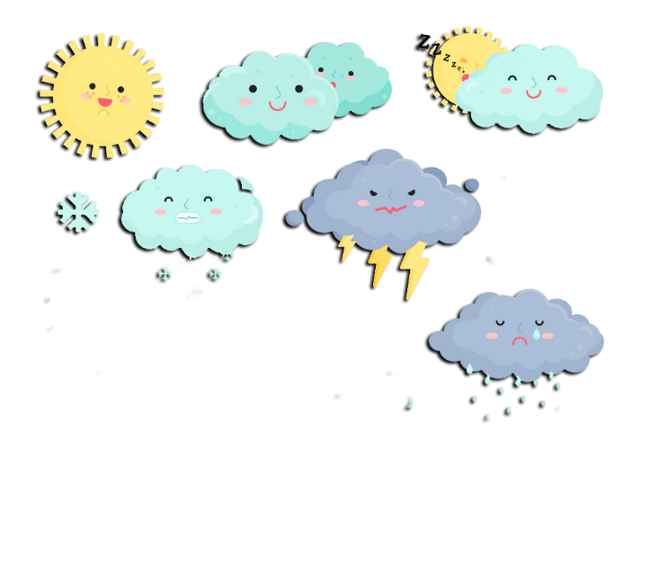

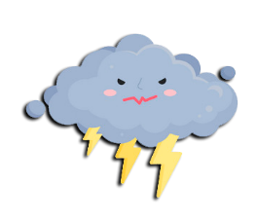
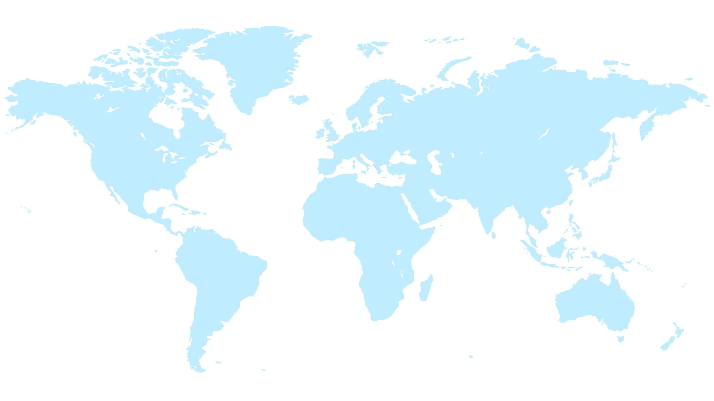

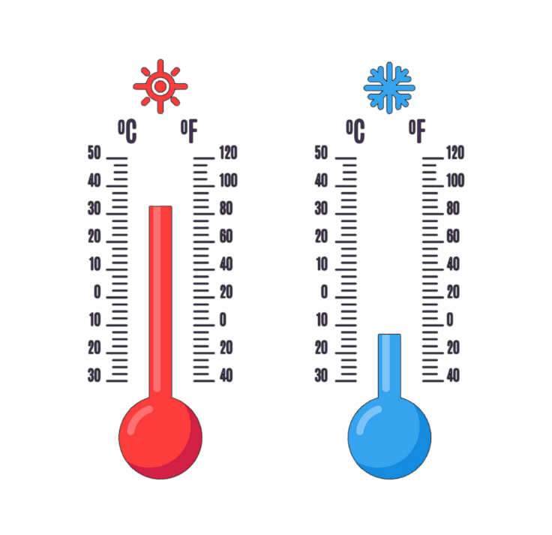
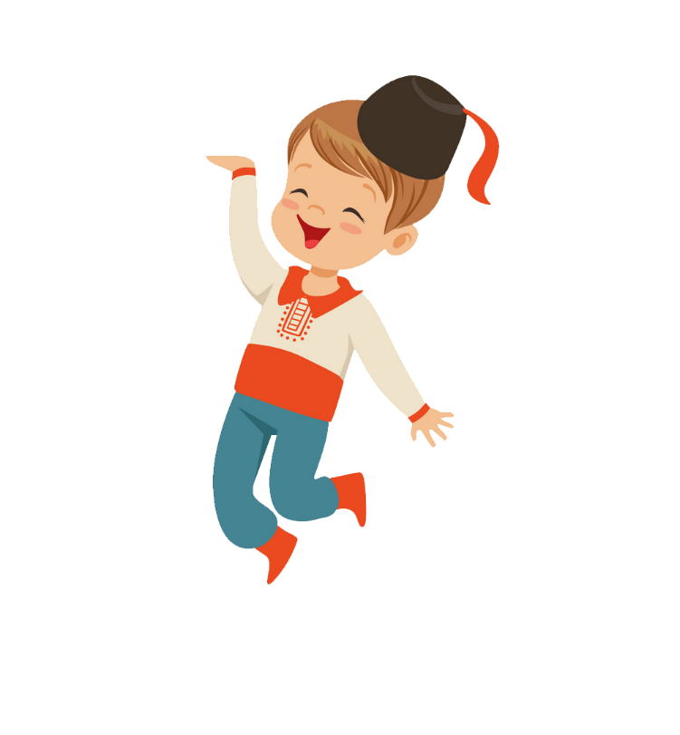
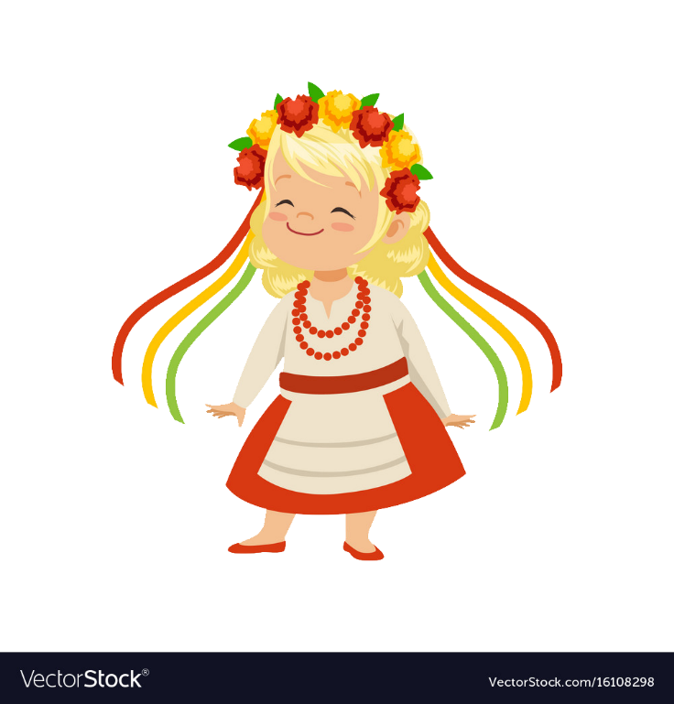
Сьогодні
02.05.2022
LIVE
Привіт, друзі!
А яка зараз пора року?
Який місяць?
Яке сьогодні число?
Мої вітання!
Яким було вранці небо?
Що стосовно опадів?
Кому відома температура повітря?

Slide 4
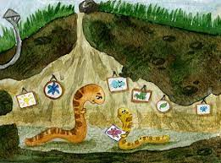
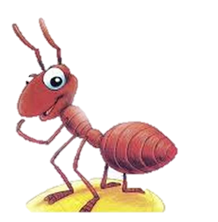
Сьогодні
02.05.2022
Познач ✓ , кого з героїв оповідання Володимира Читая, на твою думку, можна назвати дорослим? Обґрунтуй свою думку.
Підручник
Завдання
1
Підручник.
Сторінка
105

Slide 5

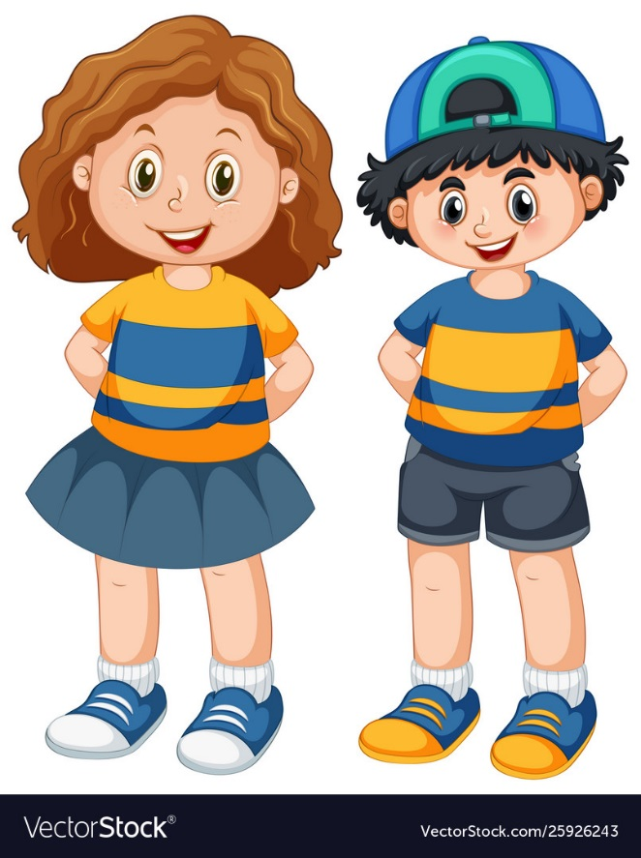
Сьогодні
02.05.2022
Учні 2-го класу обговорювали, що означає бути дорослою людиною. З чиєю думкою ти погоджуєшся? Чому?
Самому приймати рішення.
Мати високий зріст.
Бути відповідальною за свої вчинки
Мати паспорт.
Підручник
Завдання
2
Заробляти гроші.
Підручник.
Сторінка
105

Slide 6


Сьогодні
02.05.2022
Робота в зошиті
Розглянь малюнки. Познач символом зображення дітей, вчинки яких можна назвати «дорослими».
Зошит
Завдання
1
Зошит.
Сторінка
56

Slide 7

Сьогодні
02.05.2022
Діти по-дорослому «Що таке щастя?»
https://www.youtube.com/watch?v=k7tcS9V0b28

Slide 8
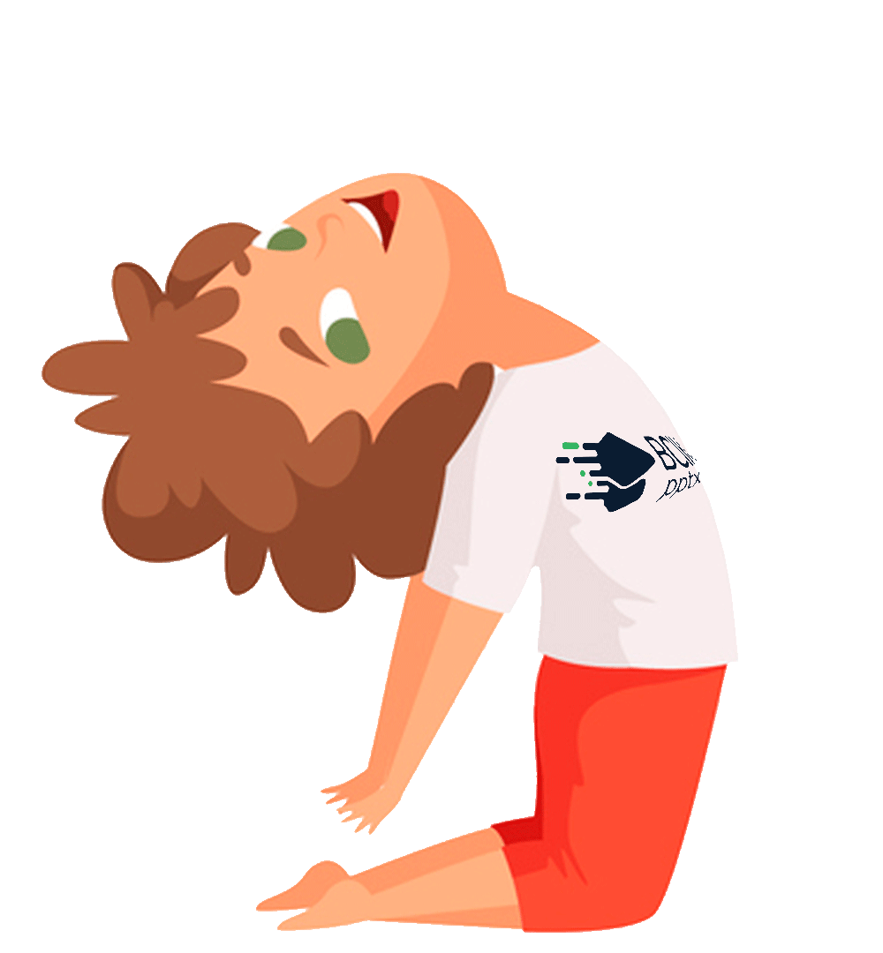
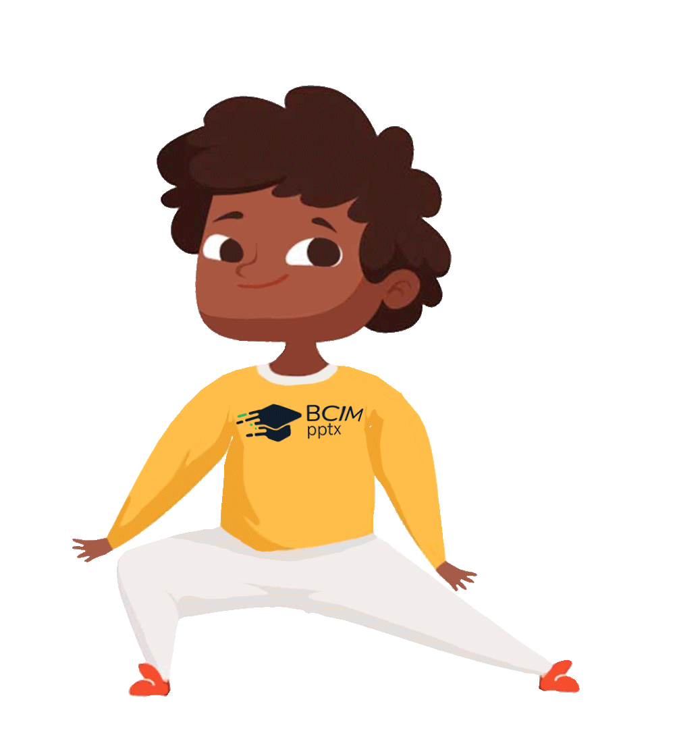

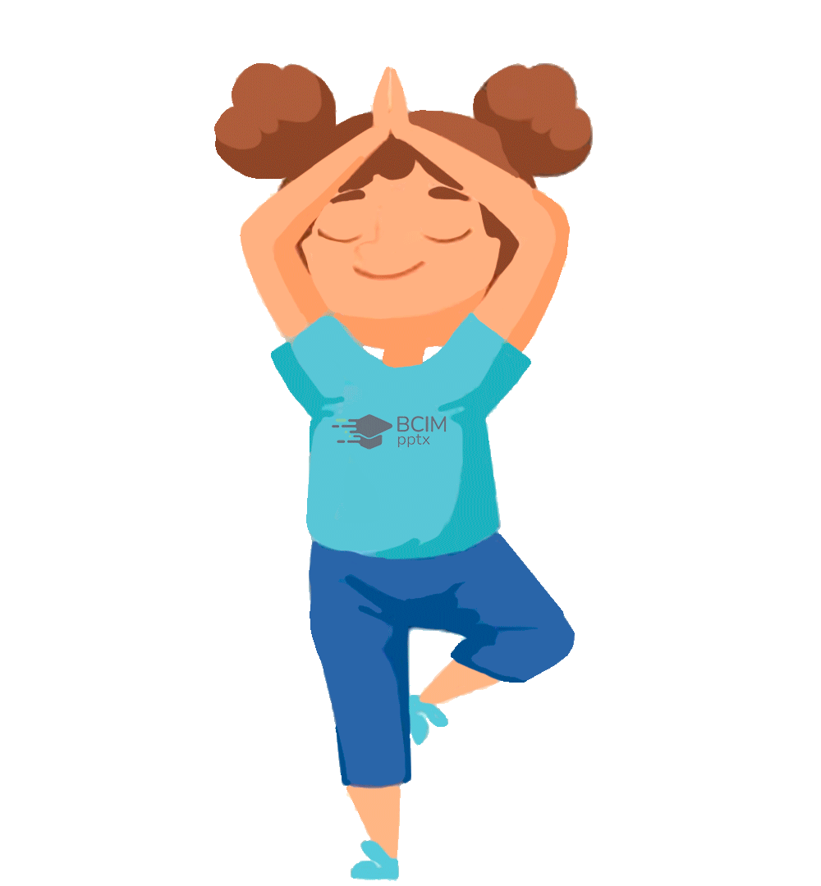

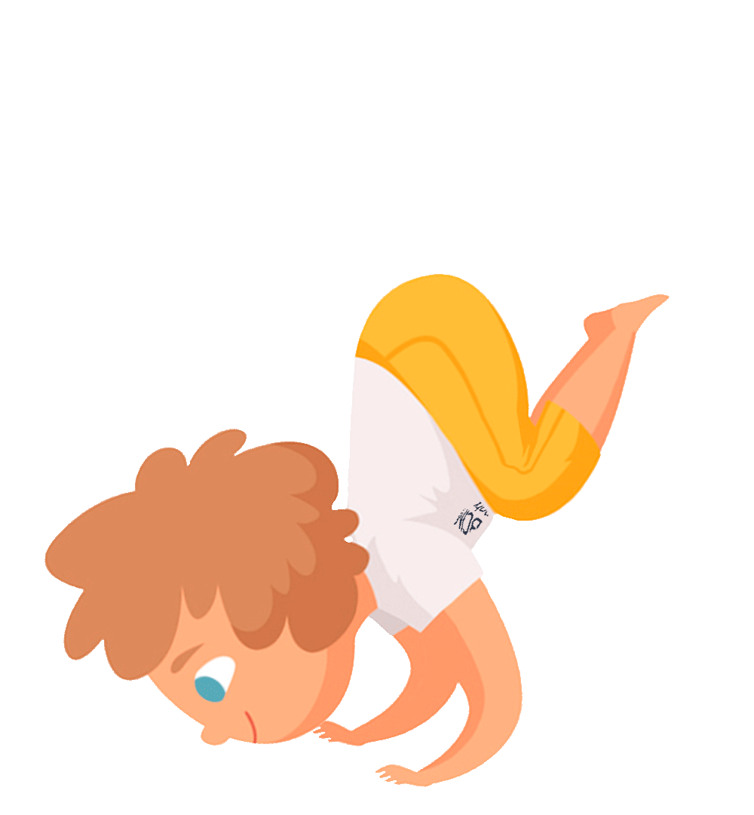
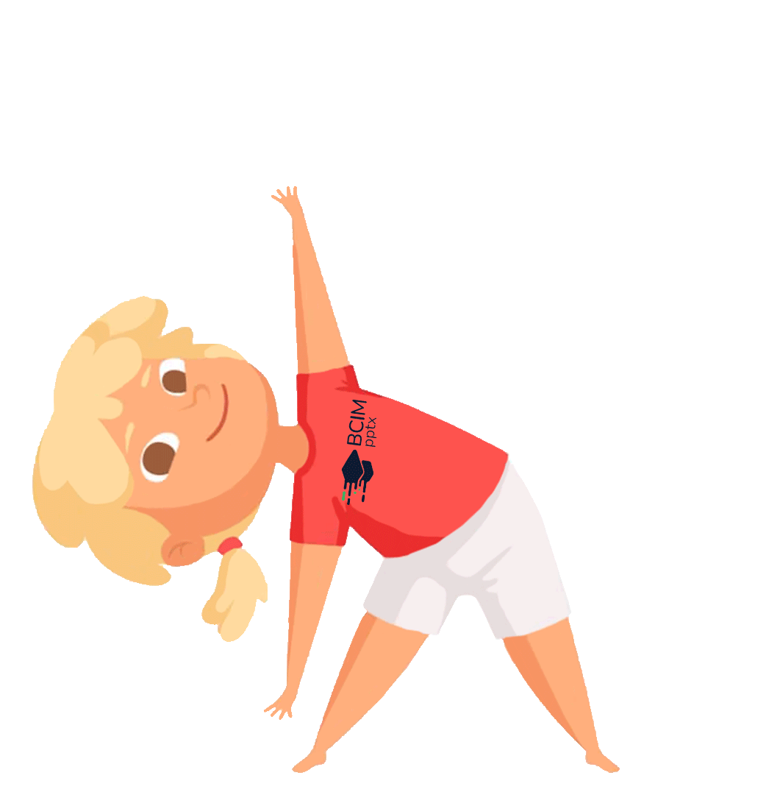

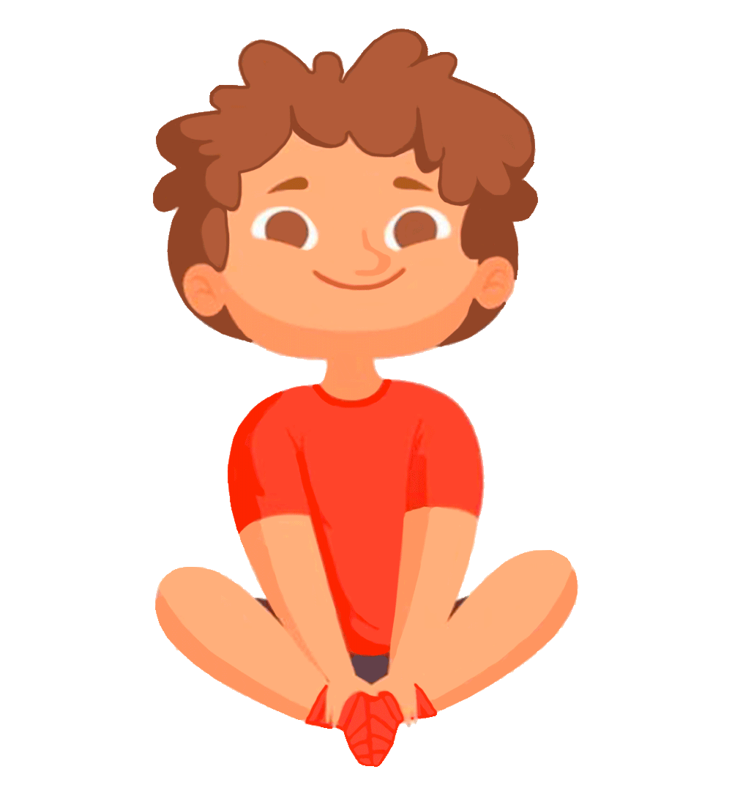
Сьогодні
02.05.2022
Рухлива вправа

Slide 9

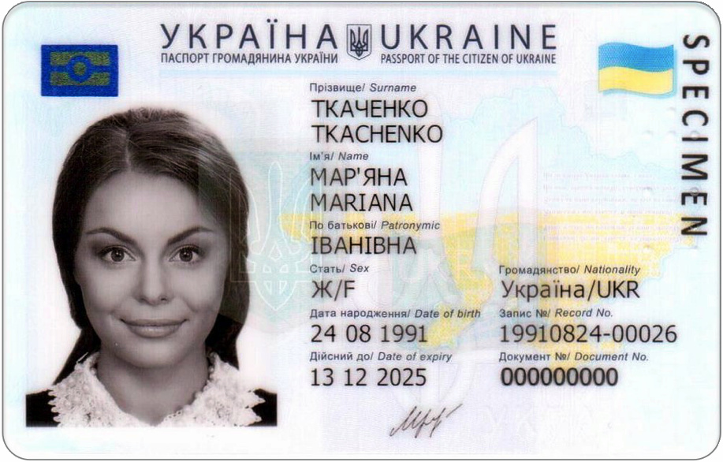
Сьогодні
02.05.2022
Обчисли вираз і дізнайся, у якому віці ти можеш отримати паспорт.
100 - (9 • 7 + 15) – 8 =
14
Підручник
Завдання
3
Підручник.
Сторінка
105

Slide 10
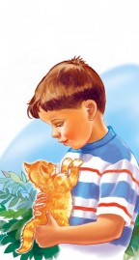
Сьогодні
02.05.2022
Чи можна назвати героїв цих ситуацій дорослими? Обґрунтуй свою думку.
Антон по дорозі зі школи побачив кошеня біля під’їзду свого будинку. Хлопчик узяв тваринку додому, нагодував, побавився з ним. Перед поверненням батьків з роботи він випустив кошеня на вулицю.
Підручник
Завдання
4
Підручник.
Сторінка
106

Slide 11
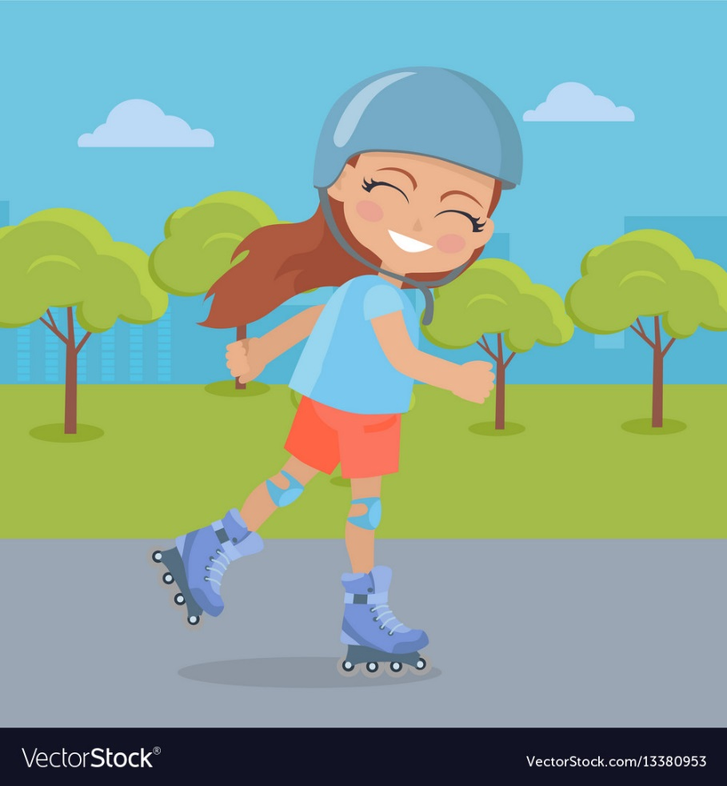

Сьогодні
02.05.2022
Чи можна назвати героїв цих ситуацій дорослими? Обґрунтуй свою думку.
Тетянка каталася на роликах і випадково побачила загублений кимось гаманець. Дівчинка попросила батьків допомогти їй розшукати власника.
Підручник
Завдання
4
Підручник.
Сторінка
106

Slide 12

Сьогодні
02.05.2022
Робота в підручнику
Прочитай комікс.
Підручник.
Сторінка
107

Slide 13
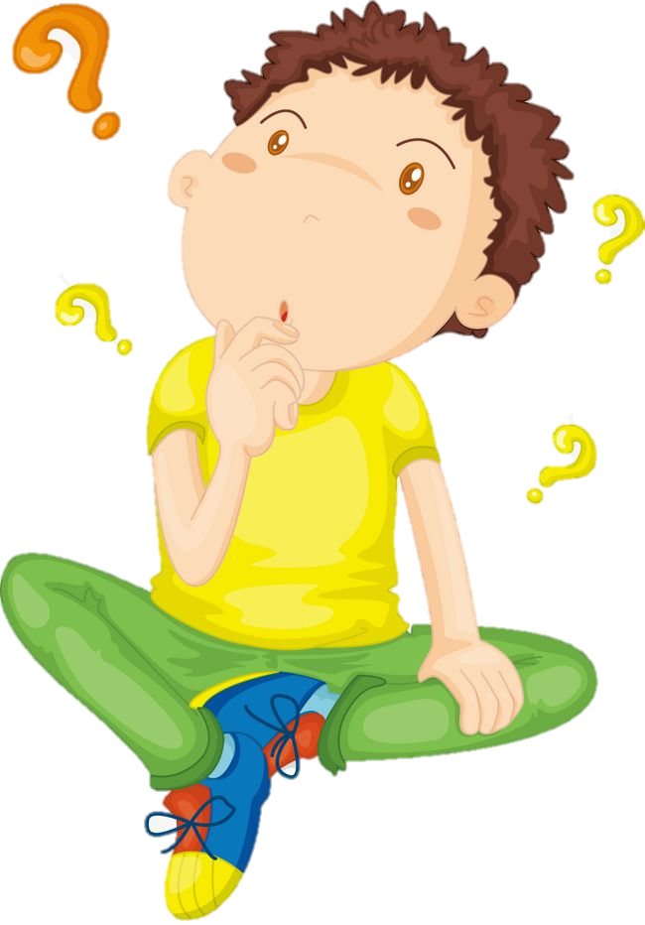
Сьогодні
02.05.2022
Дай відповідь на запитання.
Чи здається тобі паління привабливим? Чому?
Підручник.
Сторінка
107

Slide 14

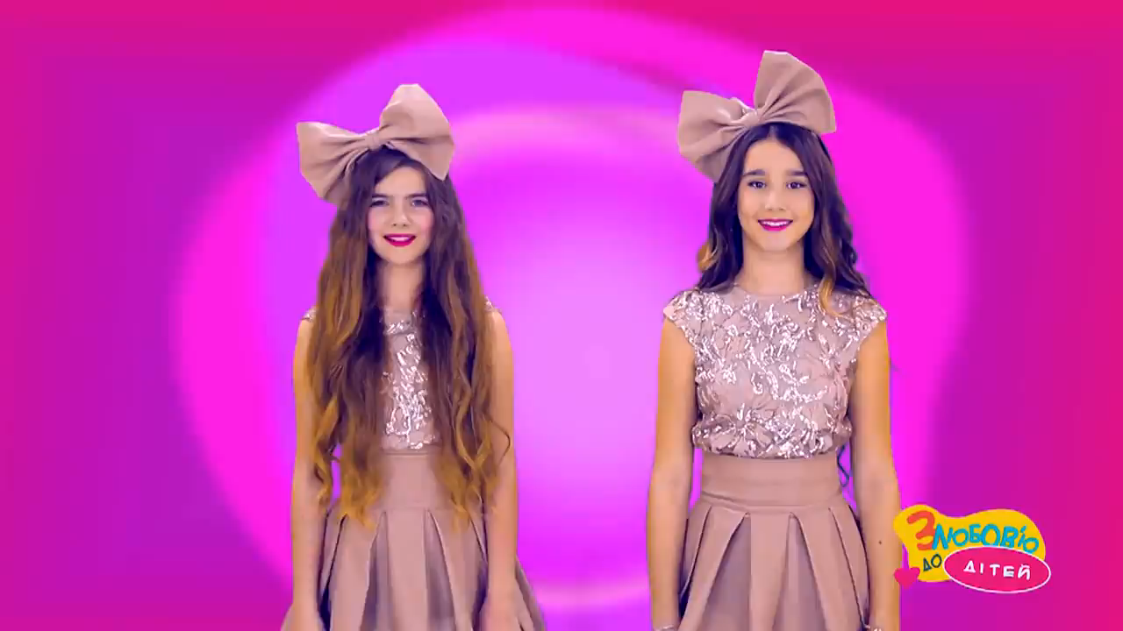


Сьогодні
02.05.2022
Фізкультхвилинка
Взято з каналу «З любов'ю до дітей» - Дитячі пісні. Оригінальне посилання https://www.youtube.com/channel/UCpa-I4ppRaNH433rA5GYW9g

Slide 15

Сьогодні
02.05.2022
Продовж речення. Запиши в зошиті.
На мою думку, людину можна назвати дорослою, якщо…
Зошит
Завдання
2
Поясни, чому ти так вважаєш. Розкажи про свої «дорослі» вчинки.
Зошит.
Сторінка
56

Slide 16
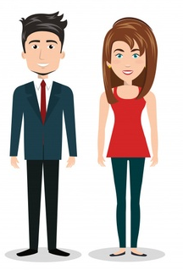
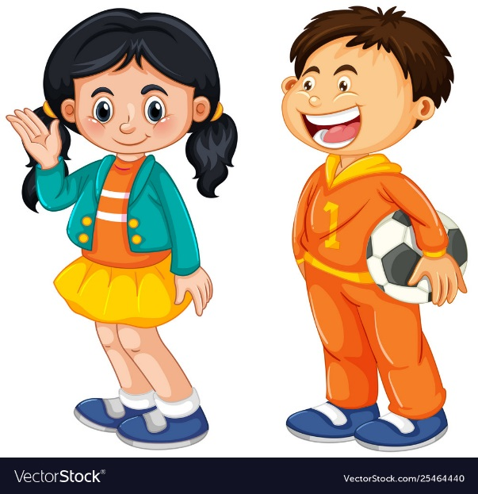
Сьогодні
02.05.2022
Наскільки дорослою/дорослим ти себе відчуваєш? Познач на шкалі та поясни.
10
9
8
7
Зошит
Завдання
3
6
5
4
2
3
Зошит.
Сторінка
56
1

Slide 17

Сьогодні
02.05.2022
Творча праця
Підручник
Завдання
5
Підручник.
Сторінка
106

Slide 18


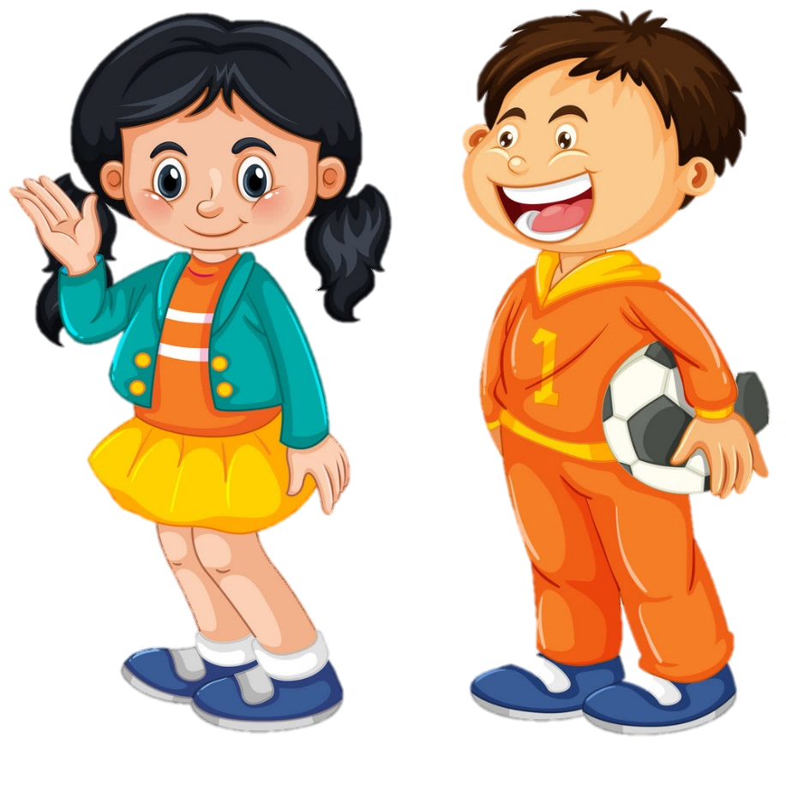
Сьогодні
02.05.2022
Щоденник вражень
Сьогодні на уроці я дізнався…
Мене здивувало…
Тож урок пройшов не марно.
Працювали від душі.
Другий клас – ви молодці!

Slide 19



Сьогодні
02.08.2021
Рефлексія. Вправа «Емоційна ромашка». Дай відповіді цеглинками LEGO
У мене все вийшло
Було важко
Нічого не зрозумів

